Slide 1
DB 과제 정리

Slide 2
테이블 명 : student
학번 num (pk) Int | 이름 name (nn) Varchar(30) | 나이 age (기본값:20) Int | 주소address Varchar(45) | 학과 major varchar(45) | 점수 score int
1111 | 홍길동 | 23 | Seoul | Computer | 89
2222 | 강길순 | 24 | Seoul | English | 87
3333 | 이순신 | 22 | incheon | Computer | 57
4444 | 강감찬 | 23 | Incheon | English | 67
5555 | 유관순 | 21 | suwon | Computer | 97

Slide 3
과제
ezen 데이터베이스에 테이블을 생성하시오.
테이블 명 : test1
속성 :
- id : int auto_increment pk (자동증가)
- name : varchar(10) not null
- age : int default 20 (기본값 20)
- address : varchar(20)

Slide 4
테이블 명 : test1
학번 id (pk) Int, AI | 이름 name (nn) Varchar(30) | 나이 age (기본값:20) Int | 주소address Varchar(45)
1 | 홍길동 | 23 | 서울
2 | 강길순 | 24 | 인천
3 | 이순신 | 22 | 서울
4 | 강감찬 | 23 | 인천
5 | 유관순 | 21 | 서울

Slide 5
과제
인천에 사는 학생을 검색
나이가 22이상인 학생을 검색
나이가 22미만인 학생의 나이를 1살씩 증가
강씨 학생을 검색
score 칼럼을 추가하고, 기본값을 0으로 설정
update 구문을 사용하여 각 학생의 score를 설정
update한 score의 값이 90이상인 학생의 이름을 성적우수자로 검색

Slide 6
과제
테이블 test2을 생성하고 작성
학번 (num) 숫자 Pk,nn | 이름(name) 문자(10) nn | 학과(dep) 문자(20) | 주소(addr) 문자(20) | 전화번호(tel) 문자(5) | 성적 (score) 숫자
100 | 홍길동 | 경영학과 | 원주시 | 111 | 78
200 | 김길동 | 경영학과 | 서울시 | 123 | 89
300 | 이길동 | 컴퓨터 | 원주시 | 456 | 68
400 | 박길동 | 컴퓨터 | 수원시 | 222 | 97
500 | 고길동 | 경영학과 | 서울시 | 333 | 62
600 | 구길동 | 컴퓨터 | 인천시 | 789 | 93

Slide 7
과제 test2 에서 과제를 수행하시오.
학과가 경영학과인 학생들을 출력
성적이 80이상인 학생들을 출력
학과가 컴퓨터인 튜플을 컴퓨터학과로 변경
이름칼럼 뒤에 나이(age) 칼럼을 추가하고 값을 20으로 설정
학과별 인원수 출력
학과별 성적 평균 출력
주소별 인원수 출력
경영학과의 성적 합계 출력
주소가 서울 또는 원주인 학생들 출력
성적이 70이상인 학생들의 학번, 이름, 학과, 성적만 출력

Slide 8
과제
1.buy 테이블에서 customer의 이름을 홍O동 변경해서 출력만.
2.product 테이블에서 price가 40000이상인 데이터만 상품명(할인상품)으로 표시하여 출력(조회만)
3.월별 매출(price*slae_amount)합계 출력
4. price가 가장 높은(가장비싼) 제품명, price 출력
5. buy 테이블의 구매 내역을 추가하시오 (3개)
-> product에서 조회하여 추가.
6. product_non 테이블을 product 테이블과 같은 형식으로 추가하여, register_date의 9월 데이터를 이동하시오.
-> 기존 product 테이블에서 제거.
-> 단, transaction을 이용하여 첫 과정부터 완료되었을 때 commit 하기.
7. 가장 많이 판매한 제품의 이름(name)을 출력
-> buy 테이블 기준.

Slide 9
ERD 생성
외래키 : 테이블간의 관계
attend
수강
student
학생
1 : N
M : 1
course
강의
학번
이름
학과
수강번호
과목코드
과목코드
과목명
담당교수
학기
이수학점
학번
수강년도
학점
시간
시간표
수강학기
성적
학생은 강의를 수강한다. : n:m
강의 : 여러학생이 한 강의를 수강
학생 : 한 학생은 여러강의를 수강
학생은 학번을 가지고 있음.
이름, 학과, 학기, 이수학점 포함
이메일, 전화,주민,주소
=> 기본정보테이블로 분리도 가능
재수강여부
코드에 대한 규칙 미리 결정해야 한다.
학번(년도학과학부일련번호) - 10자리
과목코드(년도학기학부일련번호)
수강번호(AI)

Slide 10
ERD
학생(student)
- 학번(std_num):10자리문자
2019160123 - 기본키
이름(std_name):문자(20),nn
학과(std_major):문자(20)
학기(std_term):숫자
이수학점(std_point):숫자
수강(attend)
수강번호(at_num):숫자,ai – 기본키
학번(at_std_num):문자(10)
과목코드(at_co_code):문자(11)
수강연도(at_year):숫자
수강학기(at_term) :숫자
중간(at_mid):숫자,default 0
기말(at_final) :숫자,default 0
출석(at_attend) :숫자,default 0
과제(at_hw) :숫자,default 0
재수강여부(at_repetition):문자1
default ‘n’
- 학점(at_score):문자(4)
과목(course)
과목코드(co_code):문자(11)
연도학기과목코드순번
20231com001 – 기본키
과목명(co_name):문자(20),nn
담당교수(co_professor):문자(20)
학점(co_point):숫자, default 3
시간(co_time):숫자
시간표(co_timetable):문자(40)

Slide 11
외래키 추가
테이블을 생성시 외래키 추가
CREATE TABLE 테이블명(
열명칭1 특성1 … ,
열명칭2 특성2 … ,
열명칭3 특성3 … ,
PRIMARY KEY(열명칭),
FOREIGN KEY(열명칭) REFERENCES 참조테이블명(열명칭));
Alter table로 추후에 추가하는 방법
Attend 테이블이 기준
ALTER TABLE attend ADD FOREIGN KEY(at_std_num) REFERENCES student(std_num)
외래키 규칙(참조무결성)
참조되는 테이블에 없는 값을 추가할 수 없다.

Slide 12
join
여러 개의 테이블을 묶어 하나의 테이블로 만들어 사용하는 것
원하는 데이터가 다른 테이블에 흩어져 있을 때 join을 사용
내부조인(inner join), 외부조인(outer join)
select 열목록 from 테이블명
(inner) join 참조 테이블명
on 조인 조건 (fk연결)
(where 조건)
(group by / having)
(order by)
select a.at_std_num, s.std_name from attend a
(inner) join student s on a.at_std_num = s.std_num
where a.at_score=‘A’;

Slide 13
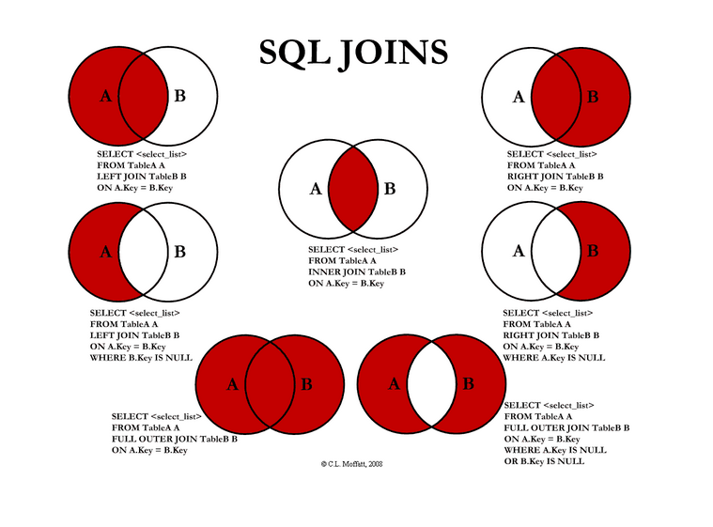

Slide 14
index 인덱스
- 테이블에 조회 속도를 높여주는 자료구조
- 조회 속도는 빨라지지만 update, insert, delete 속도는 저하된다는 단점
- 인덱스는 mysql index파일에 저장
- 인덱스는 하나 또는 여러 개 칼럼에 대해 설정이 가능
- 여러 칼럼을 묶어 하나의 인덱스로도 설정 가능
- 인덱스는 where절 뒤에서 사용할 때만 성능에 영향을 끼침
- order by, group by에 대한 index도 영향을 미침

Slide 15
index를 타지 않는 경우
- 복수의 키에 대해 order by 하는 경우
- 연속하지 않는 칼럼에 대해 order by를 실행한 경우
- group by와 order by의 칼럼이 다를 경우
- order by 칼럼을 변형시켜 사용할 경우
- 다중 칼럼 인덱스는 단일 칼럼 인덱스보다 더 비효율적(insert, update, delete)이므로
다중 칼럼 인덱스는 더욱 더 신중하게 설정 해야함

Slide 16
index 설정 – 테이블 생성
- create table 테이블명 ( 칼럼 1 속성, 칼럼 2 속성… primary key(칼럼), key 인덱스명(칼럼), key 인덱스명 (칼럼)); / 다중 칼럼 인덱스 -> key 인덱스명(칼럼,칼럼)
create table table (
id int not null,
name varchar(10),
address varchar(20),
primary key(id),
key idx_name(name));

Slide 17
index 생성 – 기존 테이블에 추가
- 인덱스 생성
- create index idx_name on 테이블명 (칼럼명);
- 테이블에 추가
- alter table 테이블명 add index idx_name(칼럼명);
-인덱스 보기
- show index from 테이블명
- 인덱스 삭제
- alter table 테이블명 drop index idx_name;

Slide 18
view 생성
- 데이터베이스에서 존재하는 가상 테이블
- 자주 조회하는 테이블의 값을 별도로 저장하는 기능
- 실제 데이터를 저장하고 있지 않음 ( 물리적으로 존재하지 않는다 )
- 보여주기만 가능 (insert, update, delete 불가능)
- 뷰는 index를 가질 수 없다

Slide 19
view 생성 구문
- 단일(단순)뷰
- create view view_name as
- select 칼럼명 from 테이블명
- where 조건;
ex) 주소가 서울인 학생의 이름만 뷰로 생성
create view seoul_view as
select name from student
where address = ‘seoul’;
- 복합(여러 개의 테이블)뷰
- join 가능 (단일뷰 사용불가)
- 그룹함수 가능 (단일뷰 사용불가)
- distinct 가능 (단일뷰 사용불가)

Slide 20
view 생성
- 여러 테이블에서 필드를 조회하는 뷰도 가능
create view view_name as
select a.칼럼, b.칼럼
from table_a a, table_b b
where 조건;

Slide 21
view 대체 명령어
- 뷰는 한 번 생성하면 변경이 불가능하기 때문에 새로운 뷰로 대체할 수 있음.
- replace 명령어 사용 => create 대신 replace 사용
- create or replace view_name as
select 칼럼 ad ‘칼럼명‘
from 테이블명;

